Slide 1
Inteligentní dopravní systémy (ITS)
Ing. Jiří Čáp. PhD.
Ing. Petr Kroča
Konference Technologické trendy v silniční dopravě Olomouc, 27.11.2018
Notes:
Punk self-drivingu

Slide 2
Doposud oddělené informační oblasti osobní automobilové dopravy a hromadné dopravy osob stále více konvergují směrem k multimodální mobilitě osob/zboží. O tomto tématu toho bylo mnoho napsáno a řečeno, ale stále se rozhodujeme, zda pojedeme osobním vozidlem nebo vlakem/autobusem na základě subjektivního pocitu.
ITS je sada podpůrných nástrojů a systémů pro podporu moderních mobilních systémů – nástroje ITS tvoří digitální datovou a infrastrukturní podporu pro další odvětví (kooperativní vozidla, autonomní vozidla)
Obecná definice ITS
Obecně se pojem „Inteligentní dopravní systémy“ (ITS) používá pro globální program zahrnující řadu technologií, jejichž cílem je učinit dopravu bezpečnější a efektivnější, s menšími kongescemi na silnicích a s nižším ekologickým zatížením prostředí. Tento systém integruje informační a telekomunikační technologie s dopravním inženýrstvím za podpory ostatních souvisejících oborů tak, aby pro stávající infrastrukturu zajistily systémy řízení procesů, zvýšily přepravní výkony a efektivitu dopravy, stoupla bezpečnost dopravy, zvýšil se komfort přepravy, atp.
V posledních letech se však v rámci rozvoje ITS používá pojem „inteligentní dopravní služby“.

Slide 3
Inteligentní dopravní služby
Inteligentní dopravní služby
Služby pro cestující a řidiče
Služby pro správce infrastruktury
Služby pro provozovatele dopravy
Služby pro veřejnou správu
Služby pro bezpečnostní, záchranný a krizový systém
Služby pro finanční a kontrolní instituce

Slide 4
Inteligentní dopravní služby lze rozdělit do několika oblastí
služby pro cestující a řidiče (uživatelé) – například informace o dopravních cestách, o dopravních spojích, dopravní informace prezentované řidičům prostřednictvím informačních systémů na dálnicích, dopravní informace presentované prostřednictvím rádia, televize nebo Internetu, informace zasílané řidičům do automobilů (dynamická navigace, kongesce atd.), služby mobilních operátorů, atd.
služby pro správce infrastruktury – (správci dopravních cest, správci dopravních terminálů) – sledování kvality dopravních cest, řízení údržby dopravní infrastruktury, sledování a řízení bezpečnosti dopravního provozu, ekonomika dopravních cest, atd.
služby pro provozovatele dopravy (dopravci) – volba dopravních cest a nejvýhodnějších tras, řízení oběhu vozidlového parku, dálková diagnostika vozidel, dodávka náhradních dílů, atd.
služby pro veřejnou správu – napojení systémů dopravní telematiky na informační systémy veřejné správy (ISVS), sledování a vyhodnocování přepravy osob a nákladů, řešení financování dopravní infrastruktury (fond dopravy), nástroje pro výkon dopravní politiky měst, regionů, státu, atd.
služby pro bezpečnostní a záchranný systém – (IZS - integrovaný záchranný systém) propojení systémů dopravní telematiky na integrovaný záchranný systém a bezpečnostní systémy státu, zabezpečení lepšího organizování zásahů při likvidaci havárií, nehod, zvýšení prevence proti vzniku mimořádných událostí s ekologickými důsledky, atd.
služby pro finanční a kontrolní instituce – (pojišťovny, leasingové společnosti, atd.) – elektronická identifikace vozidel a nákladů, sledování a vyhledávání odcizených vozidel, elektronické platby za poskytnuté ITS služby, atd.

Slide 5
Mezi základní komponenty dopravně-telematických systémů patří následující oblasti
Elektronické platby (platby za ITS služby, za použití infrastruktury, dopravního prostředku atd.)
Management bezpečnostních a záchranných opatření (management nehod, management záchranných a bezpečnostních vozidel, sledování nebezpečných nákladů, atd.)
Management dopravních procesů (plánování dopravy, řízení dopravy, management údržby dopravní infrastruktury, atd.)
Management veřejné osobní dopravy (integrované dopravní systémy, státní správa atd.)
Podpora při řízení dopravních prostředků (proti-srážkové systémy, noční vidění, atd.)
Podpora mobility občanů (před-cestovní informace, osobní informační a navigační služby, atd.)
Podpora dohledu nad dodržováním předpisů (činnost správních úřadů, policie atd.)
Management nákladní dopravy a přepravy (management přepravy nákladů, řízení nákladních dopravních prostředků)
Dopravně-přepravní databáze (ITS datový registr, dopravní informační databáze, atd.)

Slide 6
1. Charakteristika průmyslových a společenských změn
V kontextu rozvoje nových technologií a informačních systémů se často hovoří o Průmyslu 4.0 (též Práce 4.0 či čtvrtá průmyslová revoluce), který chápeme jako označení pro současný trend digitalizace, s ní související automatizace výroby a změn na trhu práce, které s sebou přinese.
Po třetí průmyslové revoluci, kdy jsme hovořili o automatizaci, zde hovoříme o využívání kyberneticko-fyzikálních systémů.
Nepřehlédnutelné věci budou z hlediska dalšího nahrazování lidské práci roboty, a to nejen ve výrobě, ale i z hlediska odbavování cestujících.
Z těchto změn vycházejí následující projekty na dopravní infrastruktuře:
1.1 Projektové záměry na silniční síti
1.2 Projektové záměry veřejné osobní dopravy
1.3 Projekt RODOS
1.4 Smart cities – chytrá města
1.5 Big data
1.6 IoT – internet věcí

Slide 7
2. Popis hlavních trendů technologického vývoje
Současné směry technologického vývoje v oblasti ITS budou dány rozvojem mobilních sítí (datové přenosy), aktuálního předávání dat, implementace ITS do vozidel a personifikace / GDPR.
Obsah:
2.1 Standartní telematika
2.2 Telematika 2.0
2.3 NDIC
2.4 Mýto
2.5 C-ITS
2.6 E-mobilita
2.7 Autonomní vozidla

Slide 8
2.1 Standartní telematika
Telematická infrastruktura zůstane do roku 2030-2040 víceméně ve stejném kontextu jako dnes.
Od roku 2030 bude docházet ke stagnaci v oblasti standartních telematických systémů z důvodu nasycení silniční infrastruktury těmito technologiemi a z důvodu přechodu na nové technologie řízení vozidel a přenosu dopravních informací přímo do vozidla.

Slide 9
2.2 Telematika 2.0
Výsledným milníkem v oblasti telematika 2.0. je inteligentní dálnice, která má kvalitní reflexní vodorovné značení pro automatické vedení vozidla pomocí optických systémů a dopravní značky umožňují bezdrátový přenos informace do vozidla.

Slide 10
2.3 Národní dopravní informační centrum (NDIC)
Role NDIC do roku 2020 bude přetrvávat v současném stavu.
Dojde k jeho otevření, čímž se zjednoduší a zrychlí jeho rozvoj.
Do roku 2020 bude zaznamenán také posun těžiště práce s daty.
Získávání dat bude díky novým senzorickým technologiím a technologiím přenosu dat levnější a dostupnější.
Kromě detektorů na infrastruktuře budou velké objemy dat po roce 2020 získávány online přímo z vozidel prostřednictvím C-ITS systémů.
NDIC Ostrava

Slide 11
2.4 Mýto
Je předpoklad, že po roce 2020 vznikne hybridní systém výběru mýtného na dálnicích, rychlostních silnicích a na silnicích prvních tříd.
Tento vývoj bude podpořen především rozvojem C-ITS jednotek ve vozidlech, které bude možné mimo klasické aplikace využít právě pro účely výběru mýtného.

Slide 12
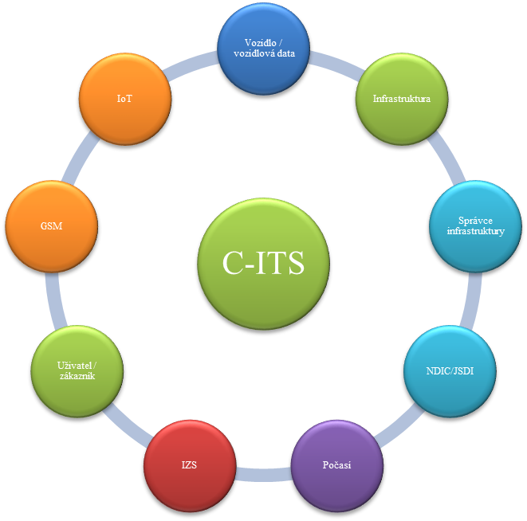
2.5 C-ITS
Kooperativní systémy (C-ITS) založené na výměně dat nejenom mezi samotnými vozidly, ale také vozidly a infrastrukturou jsou další velkou výzvou v oblasti řízení dopravy. Kooperativní systémy umožňují přímou komunikaci mezi vozidly navzájem a vozidly a ITS jednotkami na dopravní infrastruktuře, které jsou následně předány do dopravně řídících či informačních center. Zajištění inteligentní mobility překračující hranice států je základním cílem Evropské unie a aktivity vedoucí k tomuto cíli pokládají základ pro tvorbu panevropského využívání kooperativních systémů. Na komunikacích přibude infrastruktura pro přenos dopravních dat z/do vozidel (hybridní systém C-ITS), který bude sloužit pro potřeby všech vozidel. Do roku 2020 bude C-ITS infrastruktura pokrývat základní síť komunikací v ČR a do roku 2025 bude pokryta celá síť TEN-T a další významné komunikace.

Slide 13
2.6 E-mobilita
Pro elektromobilitu bude klíčový dojezd na jedno nabití – tedy kapacita baterií a rozvoj sítě dobíjecích stanic. Do roku 2020 by mělo být na území ČR instalováno cca 1300 dobíjecích stanic, na stejnosměrný i střídavý proud a celkově by měly být pokryty dálnice a velká krajská města. Další dokrývání především menších okresních měst bude probíhat mezi lety 2020 a 2025.
Technologii elektrických vozidel lze rozdělit takto: – hybridní vozidla – plně elektrická vozidla
Rozvoj v oblasti E. Mobility úzce souvisí také s rozvojem v přenosové soustavě a Smart Grids. Pro výstavbu dobíjecích stanic bude potřeba dostatečně kapacitní rozvodná síť hlavně ve městech, kde se předpokládá nabíjení řádově stovek až tisíců elektrických a hybridních vozidel zároveň a také na dálnicích.

Slide 14
2.7 Autonomní vozidla
Pro potřeby této studie je problematika zavádění autonomních vozidel z hlediska vybavení inteligentními systémy rozdělena na tyto tři fáze:
systémy podpory řidiče
částečně autonomní vozidla
plně autonomní vozidla

Slide 15
3. Identifikace vhodných způsobů uplatnění nových technologií a přístupů
Oblast ITS vytváří základ – technologický, datový a informační pro široké spektrum dalších návazných aktivit, produktů a služeb. Zejména se jedná o oblast autonomních vozidel, kam je směřováno užití většiny nejmodernějších technologií v oblasti dopravy a ITS. Důvodem rozvoje oblasti autonomního řízení je zejména kritické přehlcení dopravní sítě vozidly a z toho plynoucí ekonomické a sociální ztráty způsobené kongescemi, emisemi a nehodami.
Nové nároky na technologie kladou oblasti, jako jsou například:
bezpečnost přenosu dat,
rychlost přenosu a zpracování dat
objemy přenášených dat,
formáty dat pro interoperabilitu sytému.
V neposlední řadě velmi kritickou oblastí s velkým vlivem na uplatnění inovace jsou uživatelé a legislativa a s tím související koexistence nových technologií a přístupů s předchozími generacemi technologií i uživatelů. Předpokládá se také rozvoj autonomního řízení v dopravě a logistice, kde již v rámci uzavřených areálů probíhají první reálné nasazení autonomních vozidel. Uplatňování nových technologií a přístupů v praxi musí ale zároveň podléhat harmonizaci.

Slide 16
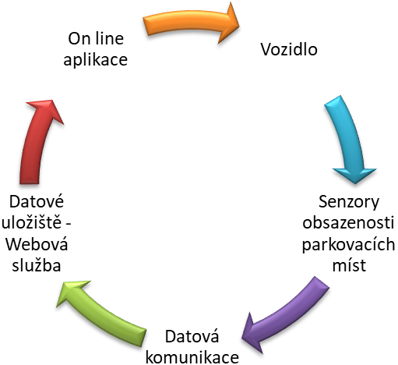
3.1 Inteligentní parkování –- Optimalizace správy parkování
Z hlediska ITS jde o sledování parkovišť, parkovacích míst a pomocí datové komunikace GSM, IoT a dalších přenáší data do datového uložiště, které např. na základě webové služby předává informaci do mobilní aplikace či přímo do vozidla o možnosti parkování.
Správce parkoviště
Správce infrastruktury
Cloudové uložiště

Slide 17
3.2 Smart city – next generation
3.2.1 Osobní doprava
Přistavování autonomních osobních vozidel – další fáze car sharing / car pooling na autonomní taxi – zákazník registrovaný v systému si na základě dostupných informací objedná a nechá přistavit autonomní vozidlo, které ví, odkud má přijet (nejbližší) volné v určitou dobu, či v určitém časovém slotu.
3.2.2 Nákladní doprava

Slide 18
3.3 Technologicky nezávislé mýto / Sjednocování EETS
Základem EETS je Článek 3 směrnice Evropského parlamentu a Rady o interoperabilitě elektronických systémů pro výběr mýtného ve Společenství, který stanovuje zřízení evropské služby elektronického mýtného.
Cílem EETS je uzavření pouze jedné smlouvy a užívání pouze jednoho palubního zařízení.
EETS byla definována rozhodnutím Komise 2009/750/ES ze dne 6. října 2009 o definici evropské služby elektronického mýtného a jejích technických prvků (dále také „Rozhodnutí 2009/750/ES“).

Slide 19
3.4 Elektromobilita v rámci ITS
Rezervace dobíjecích slotů ve městech, rezervace dobíjecího výkonu, neboť pokud bude v budoucnu masivní rozšíření elektrovozidel, tak bude třeba na tuto situaci potřeba dimenzovat také elektrickou přenosovou soustavu, která nebude v mnoha místech řádně dimenzována.
Bude se muset řešit, kde a kdy dobíjet svá vozidla. A to nejen v městských územních celcích, ale i na venkově, kde v leckterých místech je přenosová soustava pro velké odběry nevyhovující (zde se bavíme o masovém rozšíření elektromobility – ve vztahu na tlak ne průmyslu, ale politické reprezentace).

Slide 20
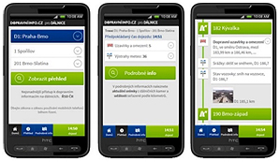
3.5 Navigace vozidel, plánování tras a objízdných tras
Využití informací o aktuální dopravní situaci – z oficiálních zdrojů – NDIC, IZS… (problém aktuálnosti dostupné pro veřejnost) – z komunitních zdrojů – Waze apod. (tvorba standardů předávaných do systému)
Využití historických a statistických dat o intenzitě dopravy
Využití informací o počasí a fyzickém stavu silniční sítě (náledí, voda na silnici, …)
Včasné varování řidiče + návrh objízdných tras na základě výše uvedeného
Plánování s restrikcemi pro nákladní vozidla (fyzické – např. hmotnost, délka…, legislativní – např. zákaz jízdy nákladních vozidel v určité časy…)
Mobilní aplikace dopravniinfo.cz

Slide 21
3.6 Operativní informace pro dispečery
Informace o odchylkách od plánované trasy či o riziku nedodržení termínů přepravy
Využití dat z palubních jednotek, ze systémů výrobců vozidel, z navigace
Včasné upozornění na problém v místě, kudy jsou naplánovány přepravy

Slide 22
3.7 Optimalizace tras
S využitím výše uvedeného
S využitím informací z informačního systému dopravce: – o dalších přepravách plánovaných pro vozidlo – o volných objednávkách dosud nerozplánovaných na přepravy
S využitím informací z burz objednávek
S využitím informací o „driving-time“ řidiče (AETR, ES 561/2006)
Cílem je navrhnout možnosti, co, čím, kdy a v jakém pořadí přepravit, včetně aktivního vyhledávání volných objednávek k přepravě, aby bylo dosaženo maximální efektivity z hlediska času, výnosů, provozních a mzdových nákladů atd.

Slide 23
3.8 Vždy připojen – být online
Klíčové pro rozvoj ITS v jakýchkoliv podobách.
Vychází z neustálého požadavku být online, respektive připojen na internet. A to ať už při cestování VHD či IAD.
Připojení na internet se liší mezi sebou tím, jaký má signál ze zařízení dosah, kolik energie dané zařízení spotřebuje (velmi náročná síť je např. WiFi), jak často a jak velká data se přenášejí a zda je nutné pořizovat nějakou domácí centrálu (např. Z-Wave), či je možné začít zařízení ihned používat (např. Sigfox).
U této technologie je nutné připomenout, že bez dodání tzv. back - office, zařízení jako takové nedávají smysl a vlastní inteligenci jim dávají právě možná využití v praxi, např. v rámci Smart cities.

Slide 24
3.9 Komfort dopravy veřejné / osobní – Řízení provozu
Prostřednictvím ITS vytvářet bezpečnější a optimalizované toky jak nákladní, tak osobní dopravy.
Na základě znalostí účastníků dopravně přepravního procesu lze v budoucnu: – omezit kongesce a zlepšit kvalitu v městských oblastech – dynamicky regulovat dopravu a ne jen na základě dnešních stacionárních prvků – vytvořit rozhraní, platformu pro efektivní a komplexní řízení dopravy včetně dopravních toků

Slide 25
3.10 Omezení nejen v oblasti ITS
Nadále nad všemi dopravními módy a jejich složkami jako limitní faktor jsou takzvané právní aspekty, na které se můžeme dívat z několika úhlů a to v první řadě z pohledu implementace právních norem ES a ČR ať už z pohledu vymezování „mantinelů“.
Největší revoluce v této oblasti z hlediska ITS je pravděpodobně zavádění tzv. GDPR z hlediska zavádění lepší ochrany osobních údajů.
Druhou věcí z hlediska právních aspektů bude vymezování odpovědností mezi člověkem, umělou inteligencí, roboty a autonomními vozidly.
Z hlediska omezení nelze zapomínat na nedostačující infrastrukturu ve všech oblastech, ať už na silnici, nebo železnici.
Dnešní vlastníci a správci infrastruktury se nedokázali vyrovnat s nárůstem dopravy obecně.

Slide 26
Závěr 1 – Identifikace bariér bránících uplatnění nových technologií a přístupů v praxi
Finanční zdroje + lidská nedůvěra ve věci nové + implementace právních norem ES a zavádění norem nových spojených s příchodem nových technologií a procesů.
Relevantní problémy v oblasti ITS
Systémy ITS v ČR často nejsou dostatečně informačně propojeny.
Rozvoj, zavádění a využití systémů ITS je nedostatečný a neodpovídá současným potřebám.
Technologické systémy sběru dopravních dat jsou v současné době rozmístěny na malé části z celkové délky silniční sítě ČR.
Není zajištěno poskytování video záznamů, dat z informačních tabulí ZPI a počtů průjezdů ze sledovaných komunikací.
Na dálnicích D1, D2, D5 a D8 je provozován systém predikce jízdních dob (travel time), který dokáže spolehlivě určit dojezdové časy pouze v případech plynulého provozu.
V ČR je nadále potřeba pokračovat v naplňování a zdokonalování funkcionalit NDIC a propojovat jej s regionálními centry řízení dopravy (DIC).
Systémy automobilové navigace využívající v současnosti systém GPS jsou častou doplňkovou výbavou motorových vozidel. Součástí navigačních systémů je i zpracovávání TMC informací, tzn. informací o dopravních událostech. Současná distribuční rádiová sít je nevyhovující.
V současné době neexistuje na národní úrovni pracoviště, které by zajišťovalo koordinaci jednotlivých uzavírek a výluk dopravní sítě a to ani mezi jednotlivými institucemi provozujícími silniční síť
Chybí stanovení garance doby za doručení SMS jízdenky a tato skutečnost tak tuto technologii v očích cestující veřejnosti znehodnocuje.
I když mají některé městské dopravní podniky data o aktuální poloze vozidel MHD, využívají je pouze pro vnitřní potřeby.
Přes zavádění systémů ITS do systémů veřejné osobní dopravy je pro neslyšící a nedoslýchavé potřebné získávat informace osobním kontaktem s pracovníky dopravce.
Jednou ze základních podmínek rozvoje ITS je konsolidace infrastruktur prostorových dat (SDI) a související konsolidace a rozvoj datového fondu sad prostorových dat popisujících dopravní infrastrukturu (tj. digitálních map dopravní infrastruktury).

Slide 27
Závěr 2 – Klíčové bariéry
Největší revoluce v této oblasti z hlediska ITS je pravděpodobně zavádění tzv. GDPR z hlediska zavádění lepší ochrany osobních údajů. Zaváděním GDPR došlo a dochází k omezení z hlediska stávajících systému a produktu nejen v rámci ITS, patrně dojde k určitému zpoždění a změně z hlediska rozvoje těchto služeb ve vazbě na jejich zabezpečení a rozličnosti výkladu, nicméně během pár let dojde k dalšímu rozvoji ITS včetně vazeb například na IoT, BigData, „Smart anything“ a další.
Druhou věcí z hlediska právních aspektů bude vymezování odpovědností mezi člověkem, umělou inteligencí, roboty a autonomními vozidly; což je klíčovou záležitostí v rozvoji ITS z pohledu „samo řiditelných“ / autonomních vozidel a Smart cities.

Slide 28
Děkuji vám za pozornost.
Kontaktní údaje:
Ing. Petr Kroča
OLTIS Group a.s.
petr.kroca@oltis.cz
602 774 971

